Slide 1

G'
G'ozg'on
Invest Portal
G'ozg'on Investitsion Portali: O'zbekistonning Marmar va Granit Sanoatiga Global Darvozasi
Innovatsion Texnologiyalar va Sun'iy Intellekt Yordamida Investitsiya Imkoniyatlari
Taqdimotchi: [Sizning Ismingiz/Kompaniya Nomi]
Sana: [Joriy Sana]

Slide 2

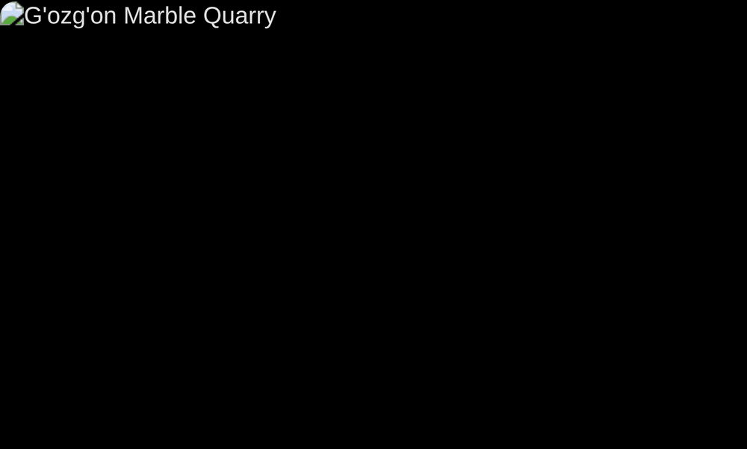
G'ozg'on: O'zbekistonning Noyob Tosh Sanoati
Asosiy Fikr
G'ozg'on shahri va uning atrofidagi hududlar noyob marmar va granit zaxiralariga ega bo'lib, bu resurslar global bozor uchun katta investitsion salohiyatga ega.
Muammo
Xalqaro investorlar uchun ishonchli, to'liq va shaffof ma'lumotlarning yetishmasligi.
Yechim
Zamonaviy, AI-ga asoslangan investitsion portal yaratish.
Maqsad
G'ozg'onning marmar va granit sanoatiga xalqaro va mahalliy investitsiyalarni jalb qilish, shaffoflikni oshirish va investorlar uchun qulay muhit yaratish.

Slide 3





Investorlar Uchun Aqlli Platforma
Yuqori sifatli kontent
Interaktiv xarita
Mahsulotlar katalogi
Konlar, mahsulotlar, sexlar haqida 4K rasmlar, videolar va 360° virtual turlar.
Konlar, infratuzilma va logistika yo'llari.
Batafsil tavsiflar, filtrlar va qidiruv.
Investitsiya imkoniyatlari
Ko'p tillilik
Soliq imtiyozlari, huquqiy asoslar va tayyor loyihalar.
Global auditoriya uchun.

Slide 4




AI Agentlari: Investorning Aqlli Yordamchisi
Aqlli Konsultant
Investitsiya Kalkulyatori
Investor savollariga 24/7 rejimida tezkor javoblar berish va kerakli ma'lumotlarga yo'naltirish.
Kutilayotgan daromadlilik (ROI) va investitsiyaning qaytish muddatini aniq hisoblab berish.
Hujjatlar Agenti
Vizual AI
Kerakli hujjatlar ro'yxati, namunalar va ularni to'ldirish bo'yicha bosqichma-bosqich yo'riqnomalar.
Konlardan olingan toshlarning sifatini va teksturasini avtomatik tahlil qilish imkoniyati.

Slide 5




Zamonaviy va Miqyosli Texnologik Yechimlar
Frontend
Backend & CMS
Data & AI
Infrastructure
Next.js (React)
Python (FastAPI)
PostgreSQL
AWS (EC2, S3, RDS)
TypeScript
Strapi Headless CMS
OpenAI / Gemini
Vercel Deployment
Tailwind CSS
RESTful API
Vector Database
CI/CD Pipelines
SEO Optimallashgan
Microservices Ready
Real-time Analytics
Docker Containers
Loyiha eng ilg'or va ishonchli "Enterprise-grade" texnologiyalar asosida quriladi.

Slide 6

Ishlab Chiqish Strategiyasi va Yo'l Xaritasi
1
Veb-portal va Telegram Mini App (Hozirgi bosqich)
MAQSAD
NATIJA
Asosiy funksionallikni ishga tushirish va investorlarni jalb qilishni boshlash.
To'liq funksional veb-sayt va Telegram Mini App
2
Mobil Ilova (Keyingi bosqich)
MAQSAD
NATIJA
Foydalanuvchi bazasini kengaytirish va mobil foydalanish tajribasini yaxshilash.
iOS va Android uchun mahalliy ilovalar
CI/CD Avtomatizatsiya
SSL & API Xavfsizligi
24/7 Monitoring
Ko'p tillilikni qo'llab-quvvatlash

Slide 7
Loyiha Xarajatlari Smetasi (Birinchi Yil)
Xarajat Turi
Bir martalik (USD)
Yillik (USD)
Ishlab Chiqish (Ishchi Kuchi)
131,200
0
Litsenziyalar va Xizmatlar
0
1,549 - 5,099+
Infratuzilma (AWS/Vercel)
0
3,000 - 9,600
Qo'llab-quvvatlash va Yangilash
0
7,200 - 15,600
Jami (Birinchi yil uchun)
131,200
11,749 - 30,299+
Umumiy Birinchi Yil Xarajati:
142,949 - 161,499+ USD
*Izoh: Bu taxminiy raqamlar bo'lib, loyihaning aniq talablari, jamoa tarkibi va bozor narxlariga qarab o'zgarishi mumkin.

Slide 8








Iqtisodiy Asos va Barqarorlik
Loyihaning daromad manbalari va uzoq muddatli rivojlanish strategiyasi
Daromad Manbalari
Barqarorlik Strategiyasi
Premium Obuna
Doimiy Yangilanish
Eksklyuziv bozor tahlillari va chuqurlashtirilgan kon ma'lumotlariga kirish.
Konlar va mahsulotlar bazasini muntazam ravishda yangilab borish.
AI Evolyutsiyasi
Reklama va Hamkorlik
AI agentlarini yangi ma'lumotlar bilan o'qitish va funksiyalarini kengaytirish.
Sanoat uskunalari va logistika kompaniyalari uchun maqsadli reklama maydoni.
Global Marketing
Konsalting Xizmatlari
Xalqaro forumlar va ko'rgazmalarda portalni faol targ'ib qilish.
AI va mutaxassislar tomonidan taqdim etiladigan pullik investitsion maslahatlar.
Ekosistema Kengayishi
Mobil ilova orqali foydalanuvchilar qamrovini va sodiqligini oshirish.
E-commerce
G'ozg'on marmaridan tayyorlangan suvenir va badiiy buyumlar onlayn savdosi.
ROI 20%+
5 Yil
Global
Kutilayotgan daromadlilik
O'rtacha qoplanish muddati
Maqsadli bozor qamrovi

Slide 9





Nima Uchun Hozir Investitsiya Qilish Kerak?
G'ozg'onning noyob salohiyati va loyihaning strategik ahamiyati
Rivojlanayotgan Iqtisodiyot
O'zbekistonning ochiq iqtisodiy siyosati va investorlar uchun misli ko'rilmagan soliq imtiyozlari.
Global Bozorga Chiqish
G'ozg'on toshlariga bo'lgan xalqaro talabning ortishi va eksport salohiyatining yuqoriligi.
AI orqali Raqobat Ustunligi
Sanoatda birinchilardan bo'lib AI agentlarini joriy etish orqali boshqaruv samaradorligini oshirish.
Professional Jamoa
Aniq yo'l xaritasi va tajribali mutaxassislar tomonidan boshqariladigan barqaror loyiha.
IMKONIYATNI BOY BERMANG: G'OZG'ON BILAN KELAJAKKA INVESTITSIYA QILING!

Slide 10

Savollar va Javoblar
Ochiq muloqot uchun joy
Loyihamiz bo'yicha har qanday savollaringizga javob berishga va takliflaringizni muhokama qilishga tayyormiz.

Slide 11





G'
Biz Bilan Bog'laning
G'ozg'on Investitsion Portali
[Sizning Ismingiz] — [Lavozimingiz]
Email: [Sizning Emailingiz]
Telefon: [Sizning Telefon Raqamingiz]
Veb-sayt: gazgan.invest.uz

